Slide 1
CH1. MERS ET OCEANS : UN MONDE MARITIMISE.

Slide 2
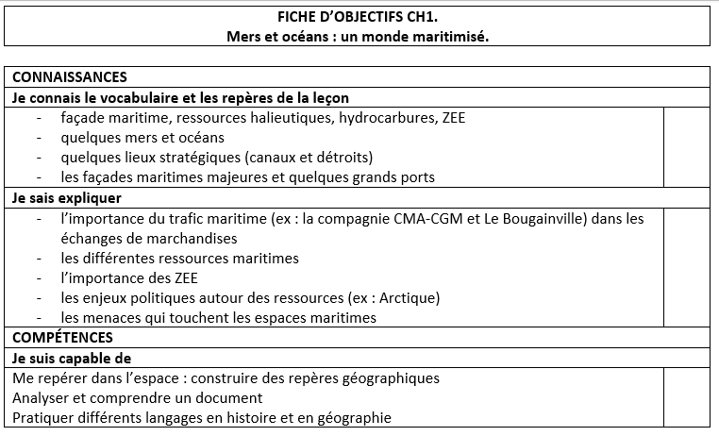

Slide 3
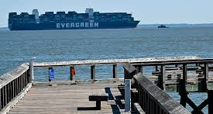
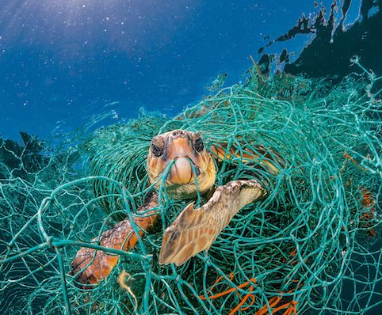
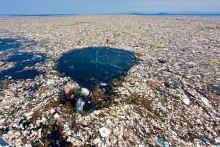
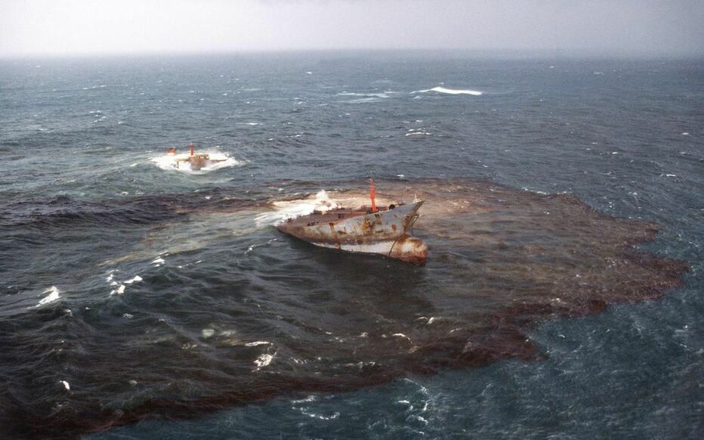

Slide 4
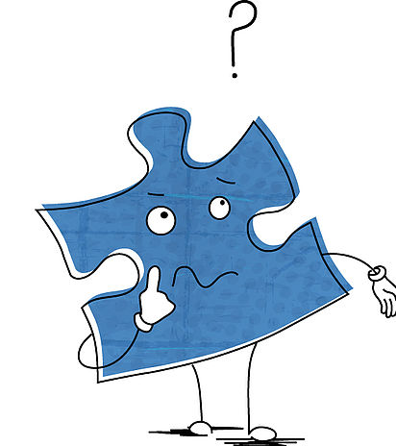
Quels sont les impacts de la mondialisation sur les espaces marins ? Quels sont les conséquences et les enjeux pour ces espaces fragiles ?

Slide 5
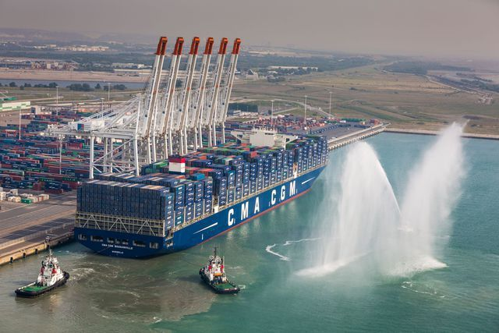
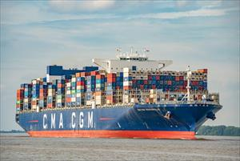
I. Des espaces au cœur de la mondialisation : la compagnie CMA-CGM présente sur tous les continents.
Activité sur tablettes

Slide 6
Questions
1. Présenter le Bougainville.
De quel type de bateau s’agit-il ?
2. Quelles marchandises sont transportées dans le bateau de l’Asie vers l’Europe ? De l’Europe vers l’Asie ?
3. Combien de temps dure le trajet aller-retour ? Quels continents relie-t-il ?
Quels mers/océans et passages stratégiques sont empruntés par le Bougainville ?
4. Pourquoi peut-on dire que la compagnie CMA-CGM est importante et bien organisée à l’échelle du monde ? à l’échelle de la France ?

Slide 7
Bilan : Plus de 80% des échanges de marchandises s’effectuent par voie maritime (porte-conteneurs) entre trois façades maritimes (Amérique, Europe et Asie de l’Est). Ces façades maritimes regroupent plusieurs ports de commerce actifs.
Façade maritime : région littorale formée de plusieurs grands ports.

Slide 8
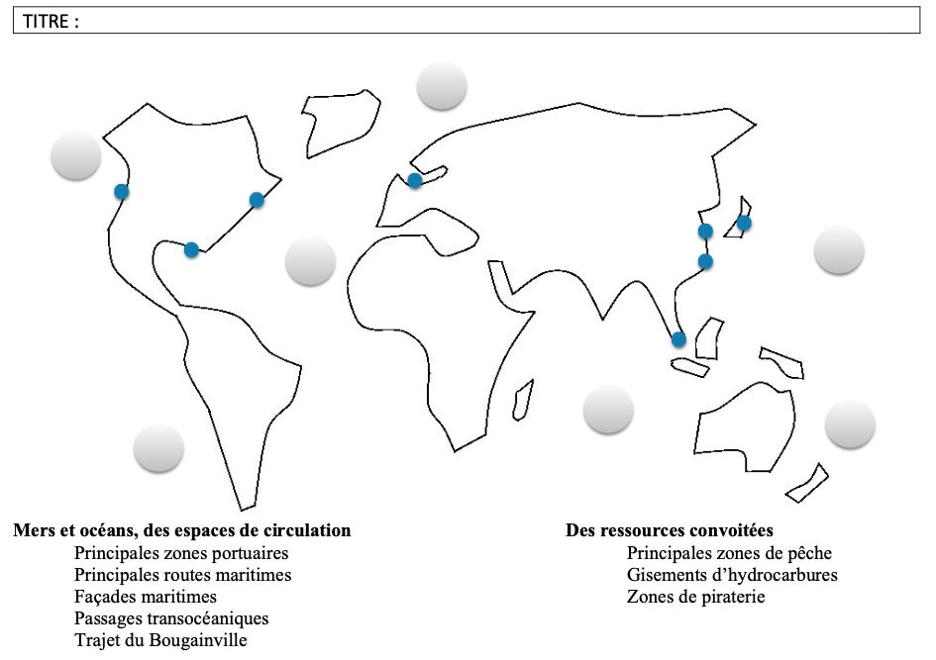

Slide 9
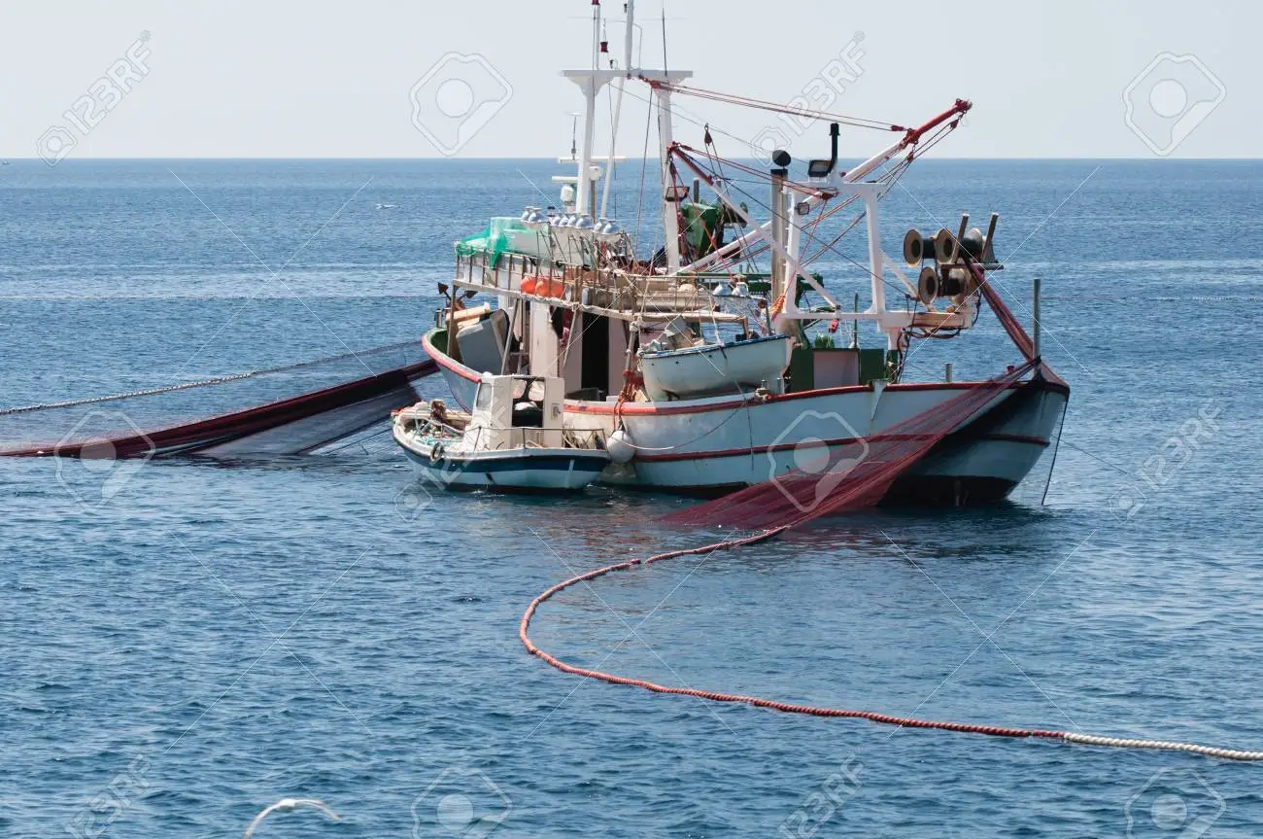
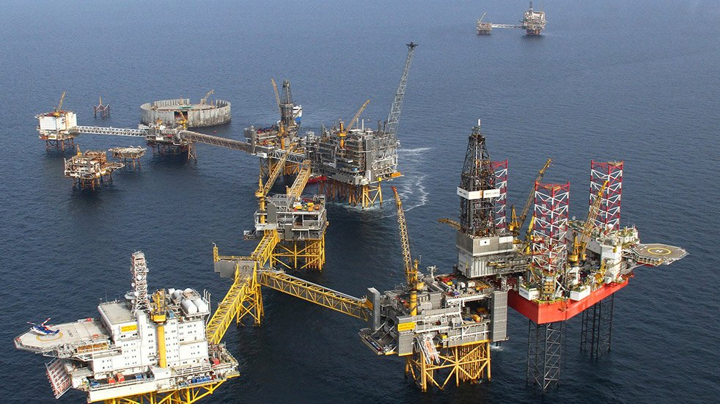
II. Des espaces riches en ressources et convoités.
Carte p.280-281.
Quels types de ressources trouve-t-on dans les mers et océans ? Ces ressources sont-elles équitablement réparties ? Quelles en sont les conséquences ?

Slide 10
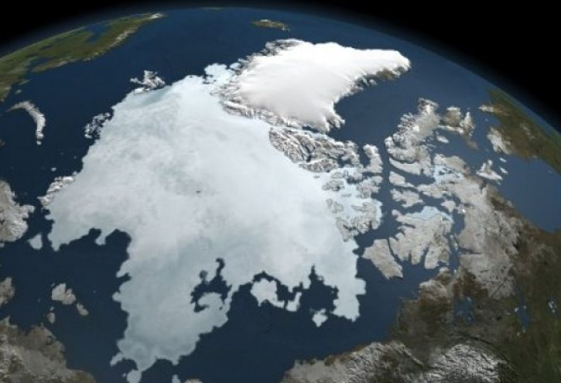
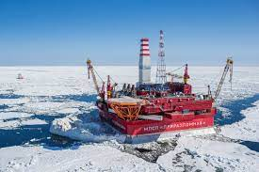
Docs 3 et 5 p.277.
Pourquoi l’Arctique est-il un espace stratégique et de tensions aujourd’hui et dans les années à venir ?

Slide 11
ZEE (Zone économique exclusive): Zone maritime dans laquelle un État a le droit d’exploiter les ressources maritimes et marines.

Slide 12
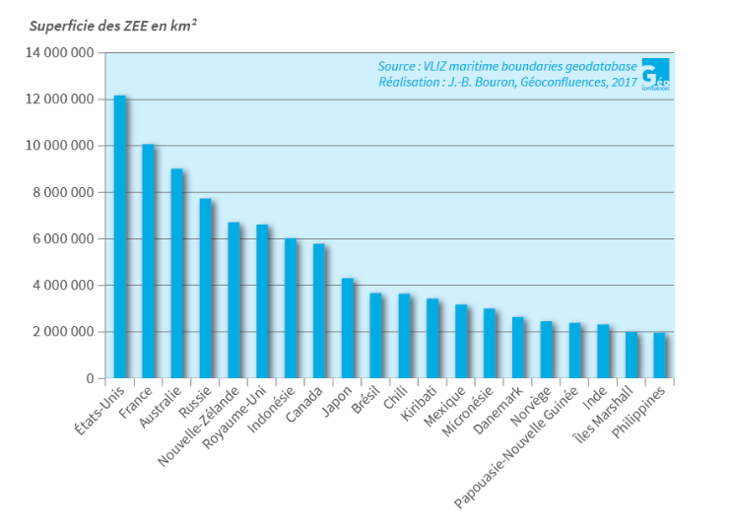
Quels sont les 5 pays qui possèdent la plus grande ZEE ? Comment la calcule-t-on ?
Pourquoi la France (qui est un pays ayant une superficie plus petite que celle de l’Australie) dispose-t-elle d’une telle ZEE ?

Slide 13
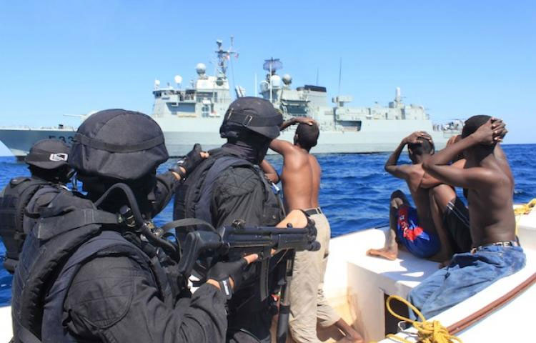
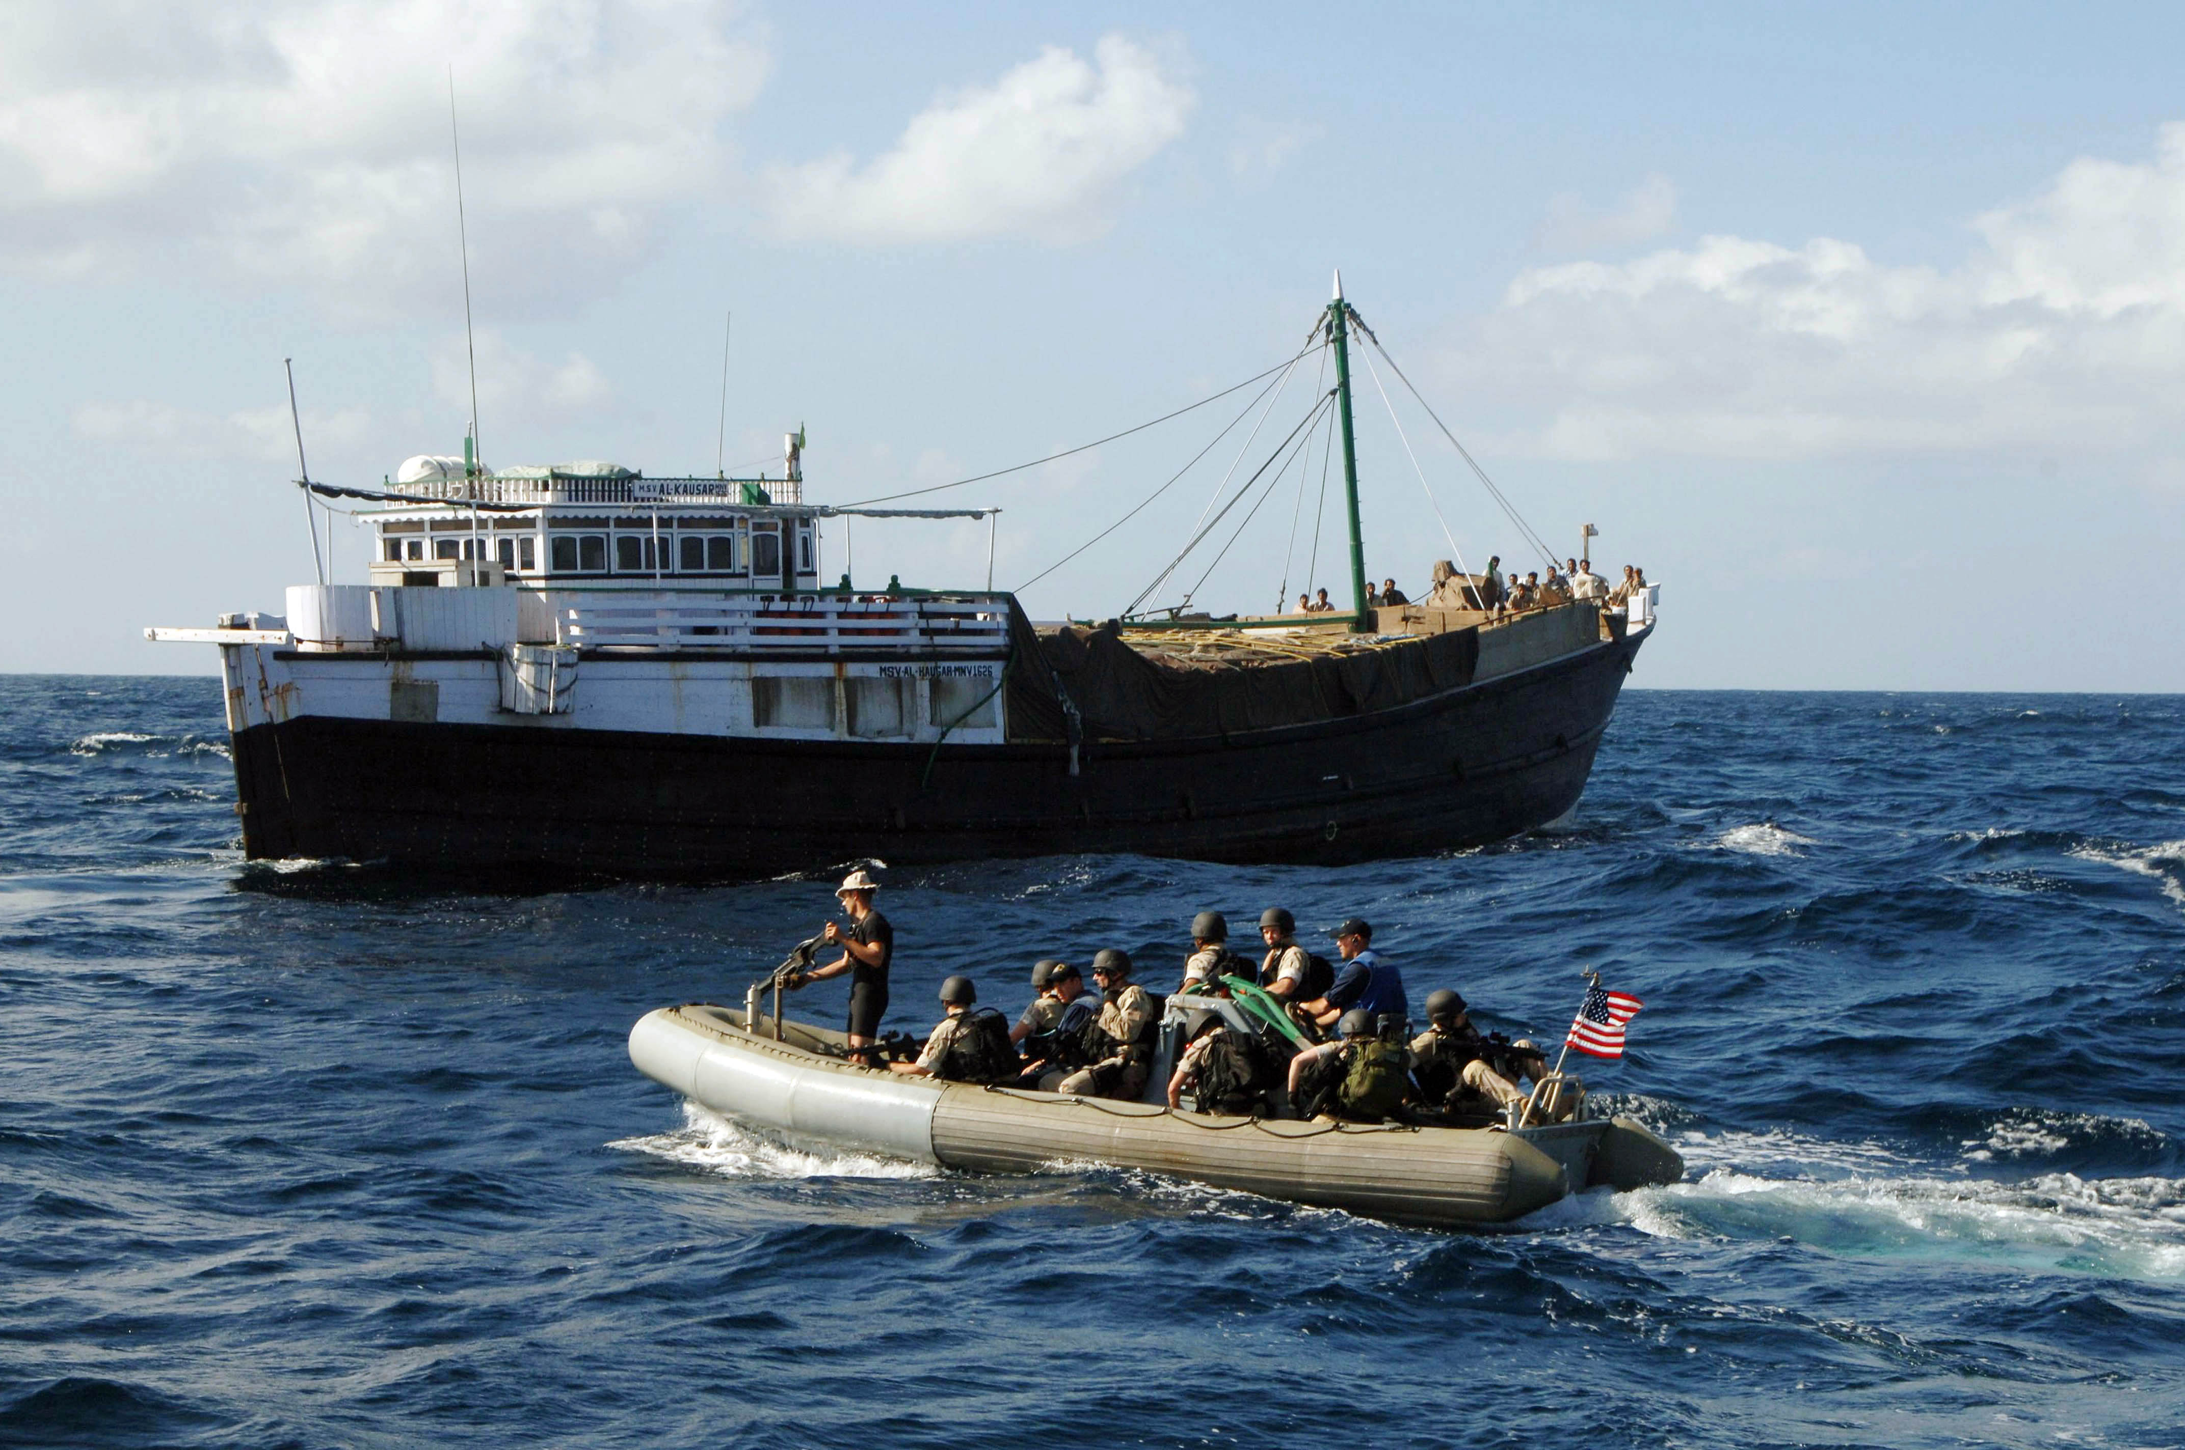
III. Des espaces fragiles à préserver.
Carte p.280-281.
Où se situent les zones de piraterie ? Pourquoi ?

Slide 14
Docs 9, 10 et 11 p.279
Carte p.280-281
Quelles menaces fragilisent ces espaces maritimes ?

